Slide 1
考试复习
蒲凌君
计算机学院
系统与网络研究所, 计算机网络研究室
pulingjun@gmail.com

Slide 2
进程 VS. 线程
具有数据段, 代码段, 堆栈段
至少拥有一个线程
进程终止→ 资源回收、线程终止
进程间通信需要通过OS和数据传递
(e.g., 信号)
拥有隔离的内存地址空间 (i.e.,其他进程不能访问)
创建进程和进程间切换会带来较高的系统开销
具有自己的栈
必须从属于某一个进程
线程终止→ 线程拥有的栈回收
线程间通信只需通过共享内存
(e.g., 全局变量)
同一进程下的其他线程可以访问自己的栈
创建线程和线程间切换不会带来较高的系统开销

Slide 3
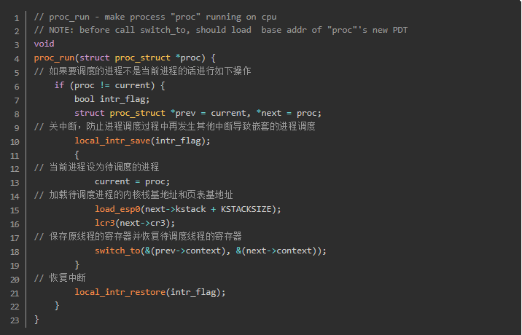
进程切换
proc_struct类比上课讲的task_struct, 描述进程的数据结构 (PCB),
PCB中的cr3成员变量描述了进程的页表基地址, lcr3(next->cr3)表示
加载下一个调度的进程next的页表基地址!

Slide 4
进程切换
struct context {
uint32_t eip;
uint32_t esp;
uint32_t ebx;
uint32_t ecx;
uint32_t edx;
uint32_t esi;
uint32_t edi;
uint32_t ebp;
};

Slide 5
进程切换
struct context {
uint32_t eip;
uint32_t esp;
uint32_t ebx;
uint32_t ecx;
uint32_t edx;
uint32_t esi;
uint32_t edi;
uint32_t ebp;
};
.text
.globl switch_to
switch_to: # switch_to(from, to)
# save from‘s registers (函数压栈过程esp指向栈顶)
movl 4(%esp), %eax # eax points to from
popl 0(%eax) # save eip !popl
movl %esp, 4(%eax) # save esp::context of from
movl %ebx, 8(%eax) # save ebx::context of from
movl %ecx, 12(%eax) # save ecx::context of from
movl %edx, 16(%eax) # save edx::context of from
movl %esi, 20(%eax) # save esi::context of from
movl %edi, 24(%eax) # save edi::context of from
movl %ebp, 28(%eax) # save ebp::context of from

Slide 6
进程切换
struct context {
uint32_t eip;
uint32_t esp;
uint32_t ebx;
uint32_t ecx;
uint32_t edx;
uint32_t esi;
uint32_t edi;
uint32_t ebp;
};
# restore to's registers
movl 4(%esp), %eax # eax now points to to
movl 28(%eax), %ebp # restore ebp::context of to
movl 24(%eax), %edi # restore edi::context of to
movl 20(%eax), %esi # restore esi::context of to
movl 16(%eax), %edx # restore edx::context of to
movl 12(%eax), %ecx # restore ecx::context of to
movl 8(%eax), %ebx # restore ebx::context of to
movl 4(%eax), %esp # restore esp::context of to
pushl 0(%eax) # push eip
ret

Slide 7
利用信号量实现互斥
设S为实现线程T1和T2互斥的信号量, 初值为1
Semaphore S = 1;
T1(){
…..
S.P();
T1的临界区
S.V();
…..
}
Semaphore S = 1;
T2(){
…..
S.P();
T2的临界区
S.V();
…..
}
在互斥问题中, P-V操作要加紧使用临界资源的行为

Slide 8
内存管理—覆盖技术
覆盖技术的原理:一个程序的代码段或数据段，按照时间先后来占用公共的内存空间。操作系统可以将程序必要部分(常用功能)的代码和数据常驻内存；可选部分(不常用功能)平时存放在外存(覆盖文件)中，在需要时才装入内存。不存在调用关系的模块不必同时装入到内存，从而可以相互覆盖。
覆盖技术的缺点:编程时必须划分程序模块和确定程序模块之间的覆盖关系，增加编程复杂度；从外存装入覆盖文件，以时间延长换取空间节省。

Slide 9
内存管理—页表和TLB
例如, 一款操作系统访问内存最多可以使用64位地址,若采用虚拟页式存储管理,现在要为其设计相应的地址映射机制:
假设页面大小是4KB，每个页表项大小为4B，而且必须使用四级页表结构,每级页表都必须正好放在一个物理内存页中,请问给定一个虚拟地址应如何划分??
高速缓冲存储器 (TLB)
本质是Cache, 将进程最近访问的虚拟页和物理页映射缓存
虚拟页进行映射时,
查询TLB是否存在该记录, 若存在直接获得物理页
否则仍按照一般映射进行
映射结束后, 将映射关系保存在TLB中
知道如何计算访问内存次数

Slide 10
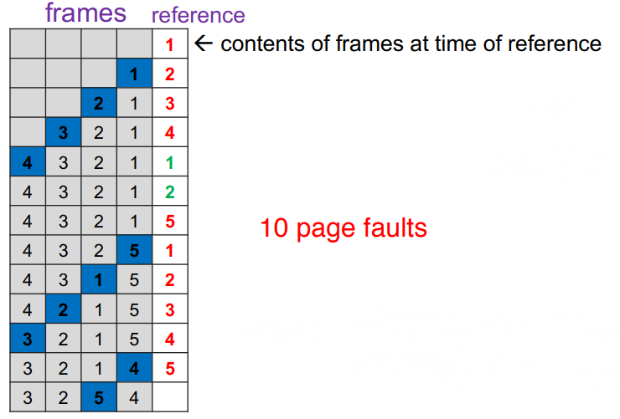
内存管理—FIFO, LRU, OPT
页面请求顺序: 1, 2, 3, 4, 1, 2, 5, 1, 2, 3, 4, 5
物理内存为4 frames
物理内存越大, 缺页反而更多?
FIFO: Belady’s Anomaly,
产生原因?? No look ahead!

Slide 11
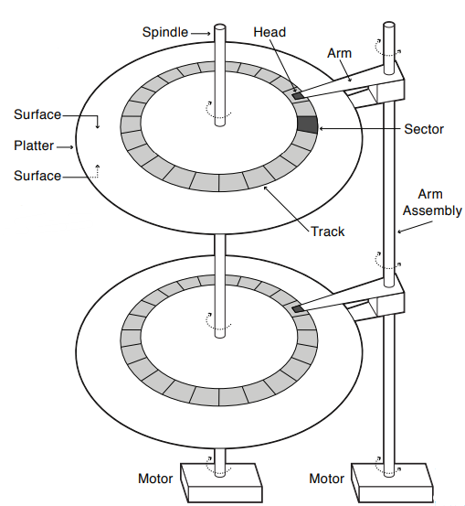
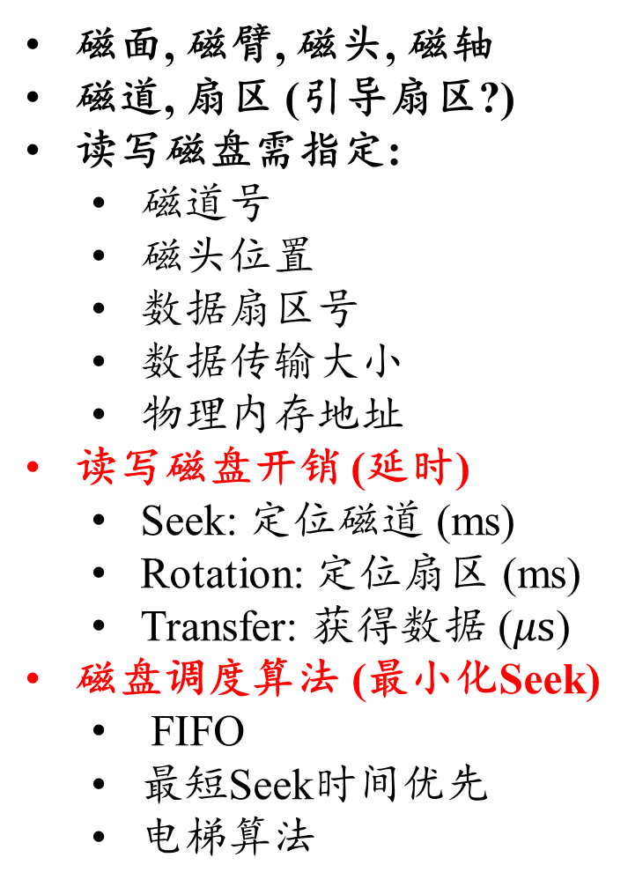
回顾—磁盘相关知识
磁面, 磁臂, 磁头, 磁轴
磁道, 扇区 (引导扇区?)
读写磁盘需指定:
磁道号
磁头位置
数据扇区号
数据传输大小
物理内存地址
读写磁盘开销 (延时)
Seek: 定位磁道 (ms)
Rotation: 定位扇区 (ms)
Transfer: 获得数据 ($μs$)
磁盘调度算法 (最小化Seek)
FIFO
最短Seek时间优先
电梯算法

Slide 12
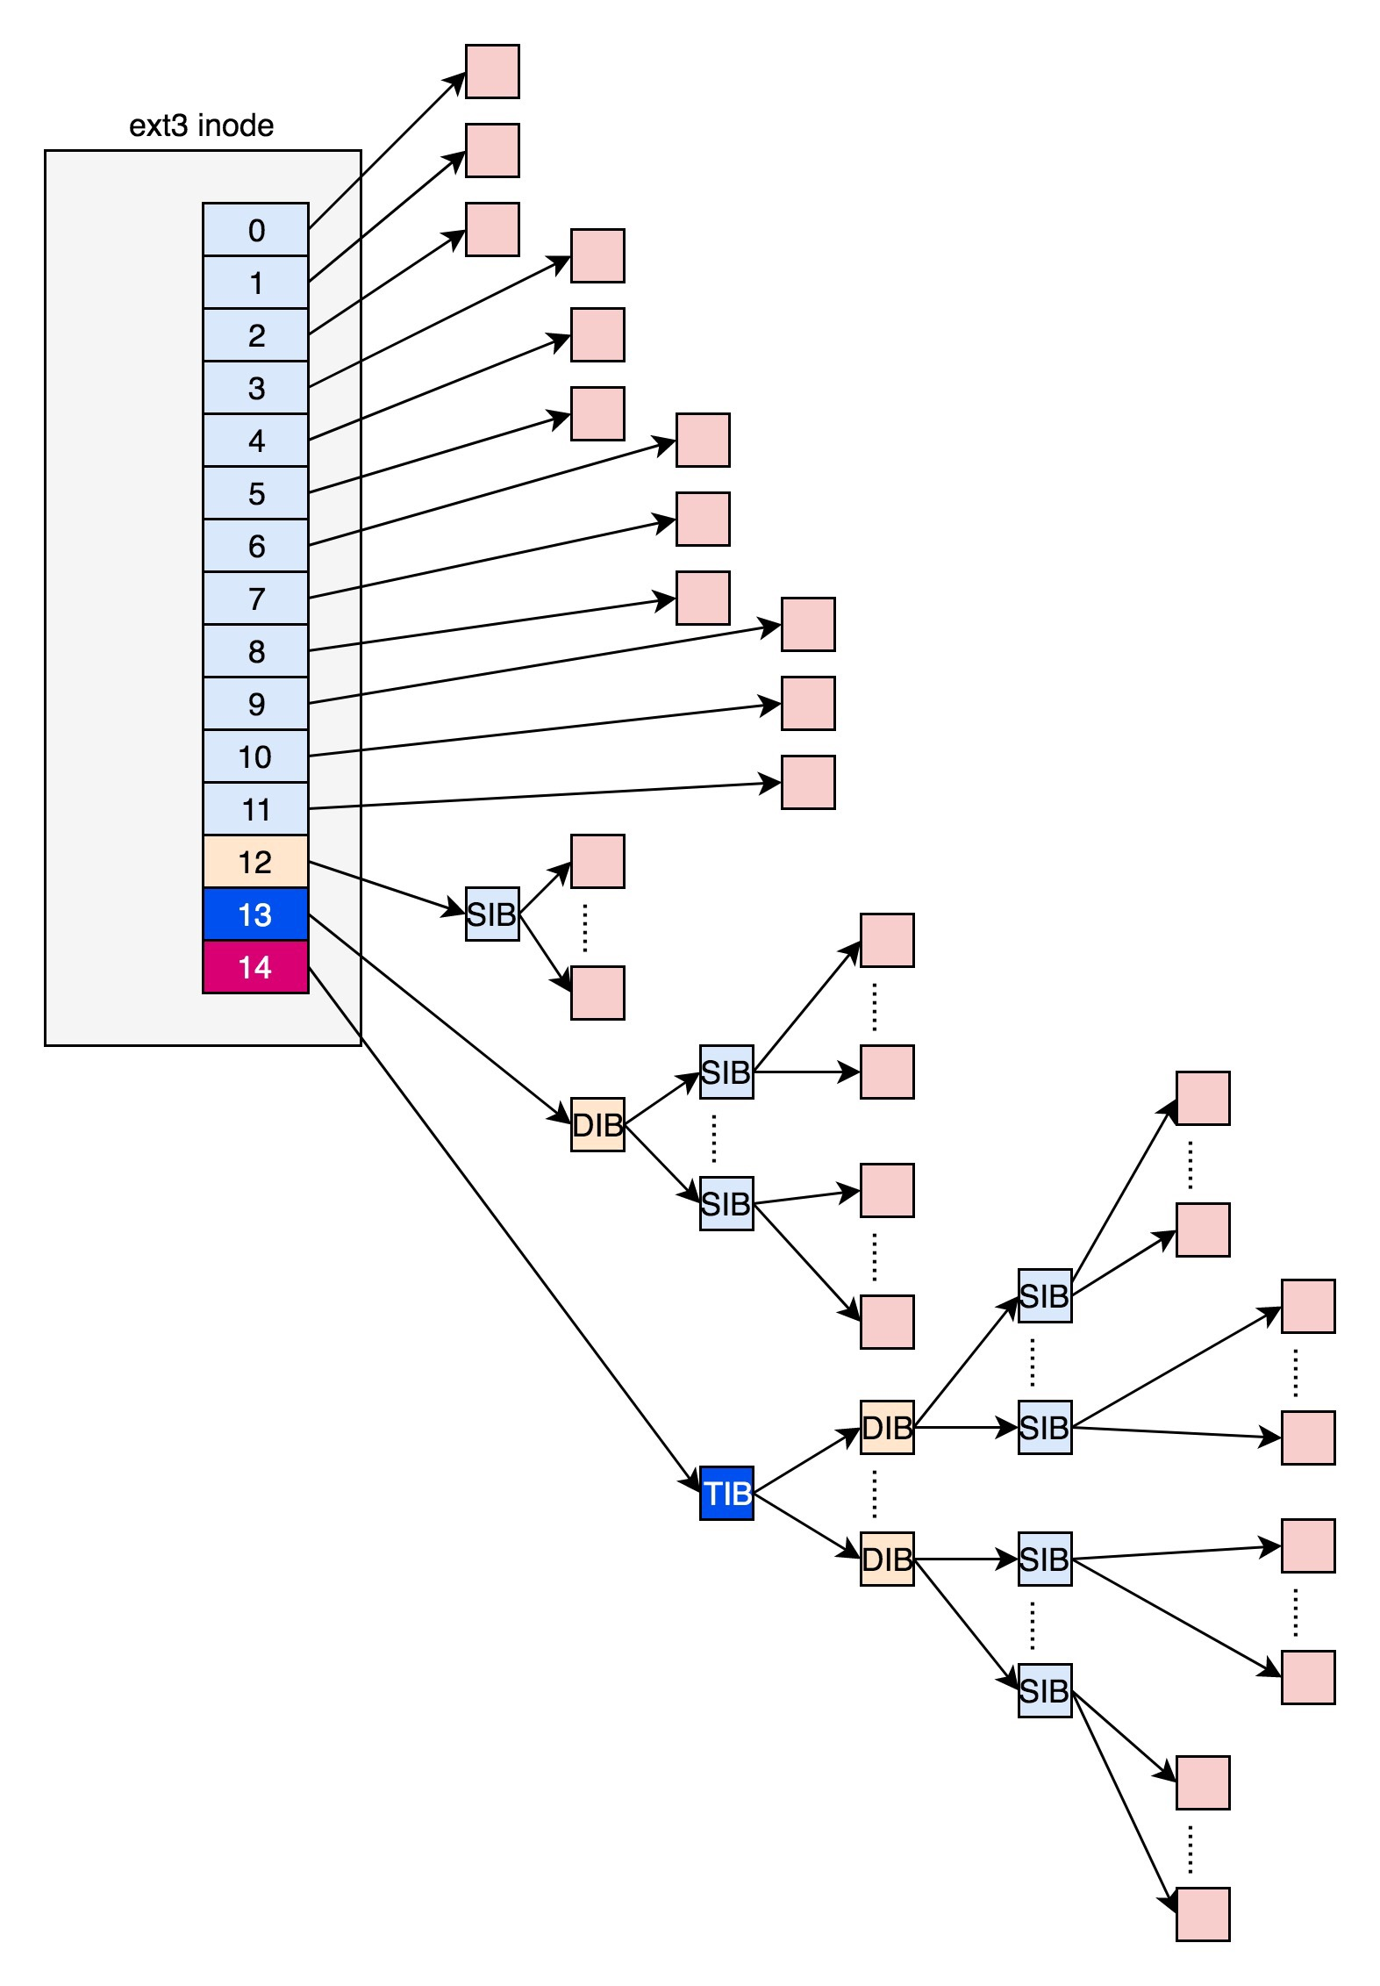
树形-多级索引方式 (inode的含义)
struct ext4_inode{
__le16 i_mode; /* File r/w/x, 目录, 文件, 块设备 mode */
__le16 i_uid; /* Low 16 bits of Owner Uid */
__le32 i_size_lo; /* File Size in bytes */
__le32 i_atime; /* Access time */
__le32 i_ctime; /* Inode Change time */
__le32 i_mtime; /* Modification time */
__le32 i_dtime; /* Deletion Time */
__le16 i_gid; /*Low 16 bits of Group Id */
__le16 i_links_count; /* Links count */
__le32 i_blocks_lo; /* File Blocks count */
__le32 i_flags; /* File flags */
......
__le32 i_block[EXT4_N_BLOCKS]; /* Pointers to blocks */
__le32 i_generation; /* File version (for NFS) */
__le32 i_file_acl_lo; /* File ACL */
__le32 i_size_high; /* File Size in bytes */
......};
ls命令就是读inode
#define EXT4_NDIR_BLOCKS 12
#define EXT4_IND_BLOCK EXT4_NDIR_BLOCKS
#define EXT4_DIND_BLOCK (EXT4_IND_BLOCK + 1)
#define EXT4_TIND_BLOCK (EXT4_DIND_BLOCK + 1)
#define EXT4_N_BLOCKS (EXT4_TIND_BLOCK + 1)
这种索引方式
支持最大文件大小?

Slide 13
进程间通信 (同一设备内)
进程 → OS内核 → 进程
信号
管道
共享内存
消息队列
进程 → 内存文件系统 (pipe对象) → 进程
进程 → 映射到相同的物理内存 → 进程
进程 → 内存文件系统 (消息队列对象) → 进程
Q: 管道和消息队列有什么区别?
阻塞 vs. 非阻塞; 父子进程 vs. 非父子进程
Q: 共享内存和消息队列有什么区别?
多对多 (信号量) vs. 一对一; 数据通信量大小

Slide 14
祝同学考试顺利！
Meltdown攻击的原理, 危害是什么, 有什么防御措施?

